Slide 1
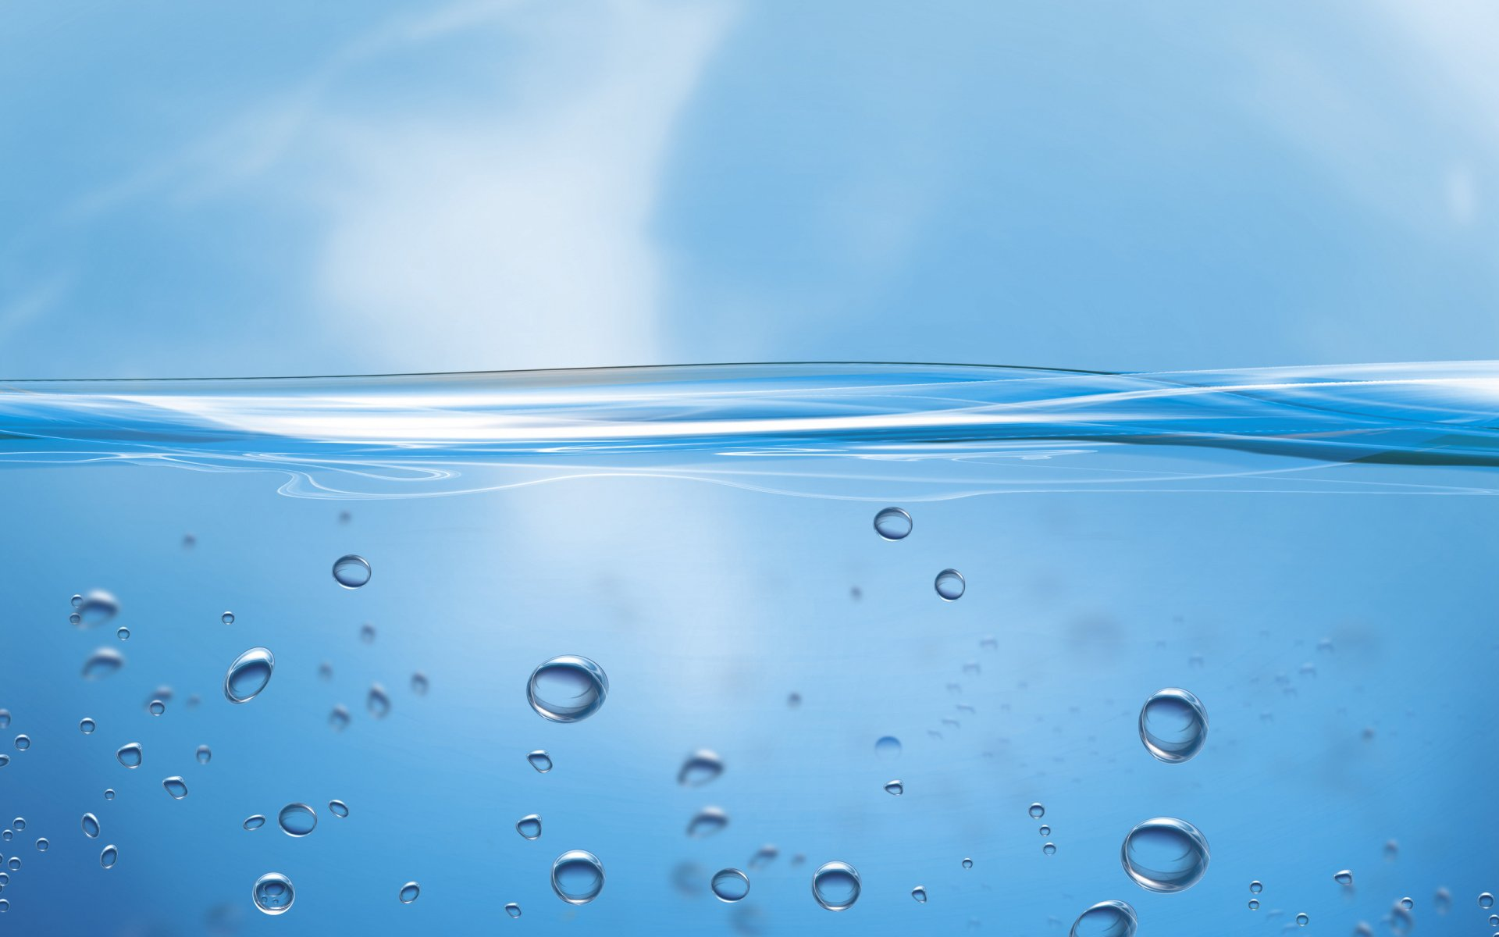
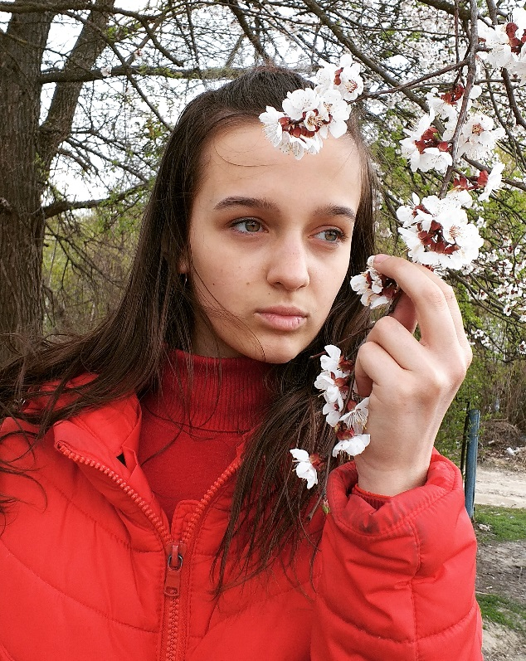
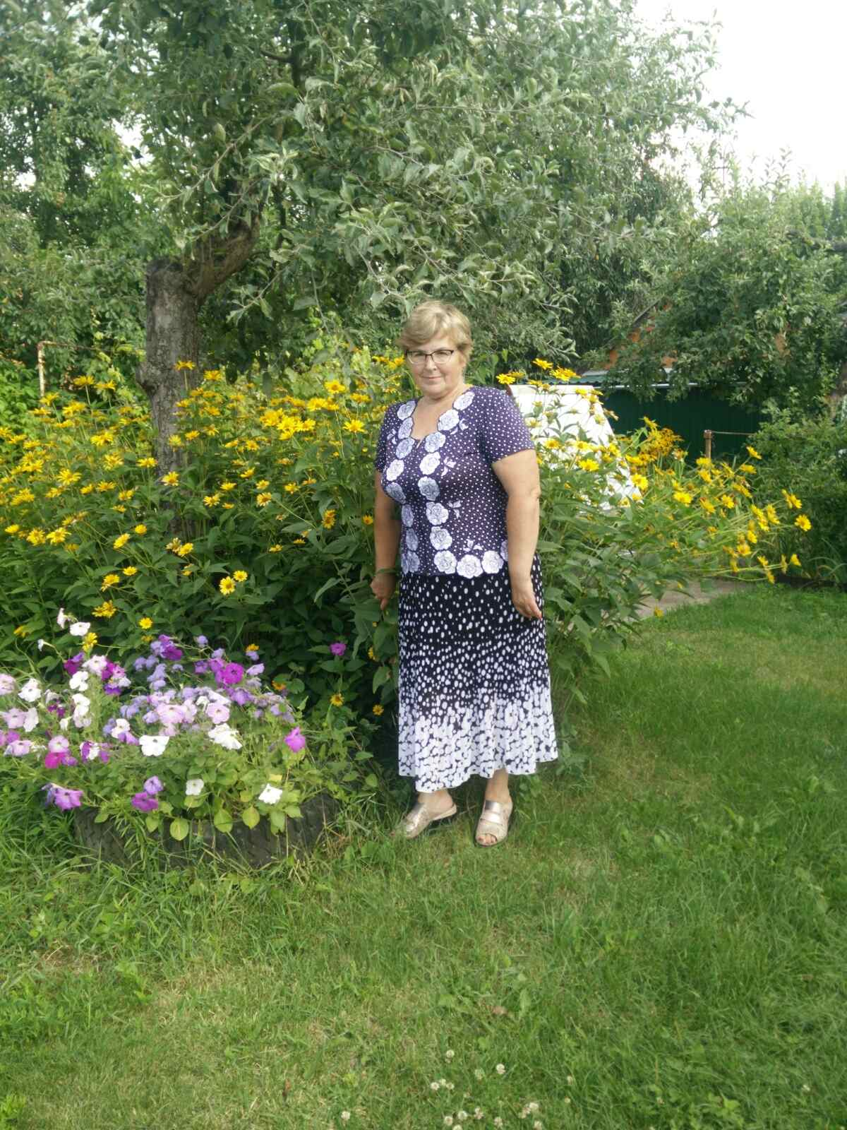
ВСЕУКРАIНСЬКИЙ IНТЕРАКТИВНИЙ КОНКУРС “МАН-ЮНIОР ДОСЛIДНИК” НОМIНАЦIЯ “ЕКОЛОГIЯ” Дослiдження екологiчного стану рiчки Стугни
Роботу виконала учениця 9-А класу,вихованка гуртка “Наук про Землю” Василькiвського мiського Центру дитячоi та юнацькоi творчостi
Петренко Анастасiя Олександрiвна
Науковий керівник: Бондар Любов Степанівна

Slide 2
Мета роботи: виявити джерела забруднення місцевоi річки Стугни Предмет дослiдження: якiсть води в рiчцi Стугна.
Об’єкт дослідження: басейн річки Стугна що розташована на території міста Василькiв.

Slide 3
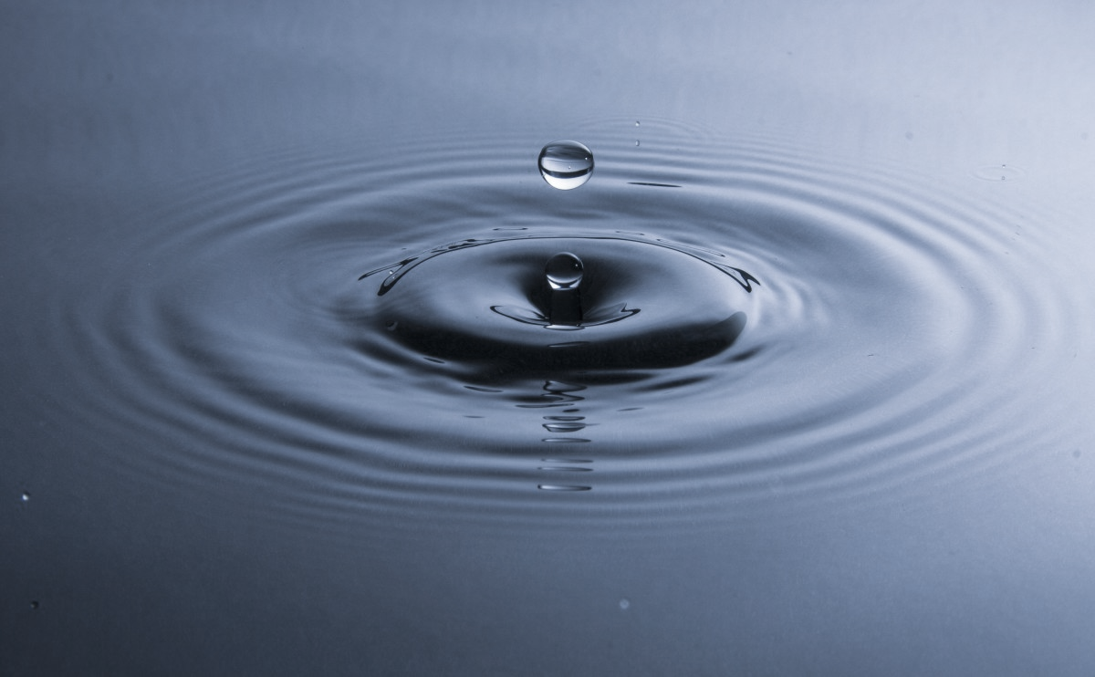
Актуальність нашого дослідження в тому, щоб допомогти в боротьбі з недбалістю місцевих мешканців, прибрати зайві пластикові, гумові, металеві рештки та частково очистити річку від бруду.
Основнi завдання роботи:
Пошук iнформацii про рiчку Стугна.
Проаналiзувати стан води в рiчцi та надати власну оцiнку отриманим результатам на основi дослiдiв та свiтлин.
Набуття навичок роботи з науковою лiтературою.

Slide 4
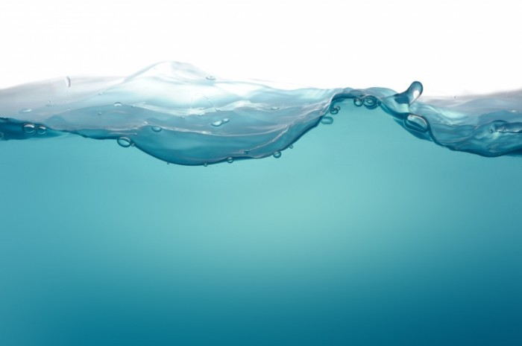
Методи дослiдження:
Аналiз, систематизацiя i узагальнення даних з рiзних джерел (статтi, інтернет).
Опрацювання зразкiв води рiчки Стугна.
За останні десятиліття проблема малих річок набула величезного масштабу. Більша частина їх зазнала впливу господарської діяльності людини

Slide 5
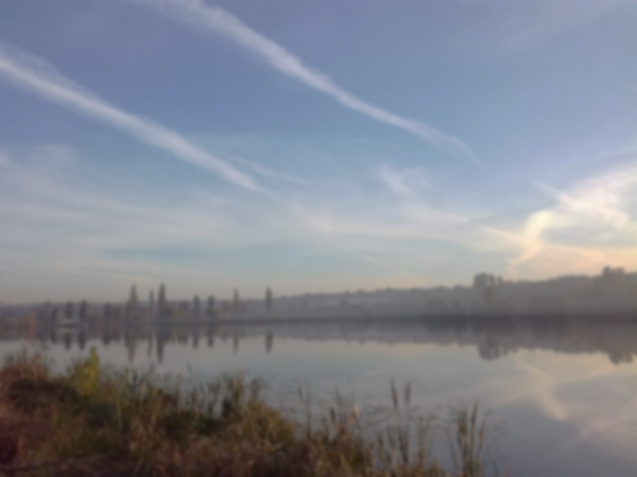
Загальна відомость про річку: Довжина Стугни – 69,5 км, а площа басейну – 785 км². Стугна бере початок у Фастiвському районі тече через Василькiвський район, i впадає в річку Днiпро в Обухiвському районi.
Тисячолітня історія міста невідривно пов'язана із цiею водною артеріею. Ходять легенди, що у її водах охрестився сам Володимир Великий, на честь християнського імені якого і назване місто.

Slide 6
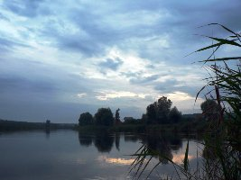
Стугна - славна річка, яка зневажена людьми. У скіфів Стугна могла означати «мілководна, прохідна, така, яку можна подолати вбрід».
Найдавніша історія Стугни пов'язана з проживанням коло неї та її освоєння племен різних археологічних культур

Slide 7
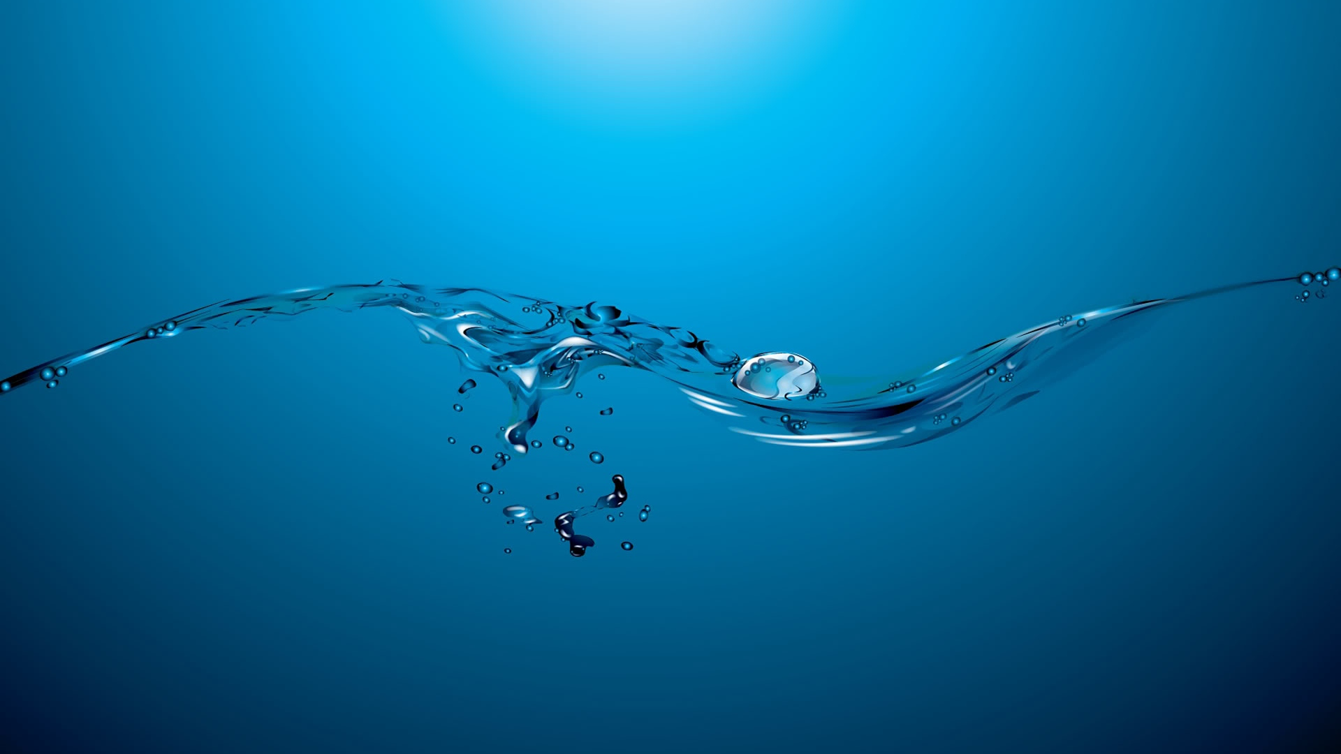
Флора рiчки
Представниками трав'янистої флори є доволі поширений Рогіз широколистий, Очерет звичайний, Ряска Мала. Справжньою окрасою берегів є Калюжниця Болотна, а також Зозулинець, водяні рослини - Жовті глечики, Латаття Біле, що занесені до Червоної Книги України. Серед дерев поширені різні види верб, вільха.

Slide 8
Фауна
Представлений тваринний світ декількома видами качок, безхвостих земноводних. Зустрічаються також куріпки сірі. З риб поширена тюлька прісноводна, карась звичайний, окунь, іноді зустрічаються соми. На диво, у середній течії живуть бобри. У великій кількості - Бабки, Водяні клопи, Комарі.

Slide 9
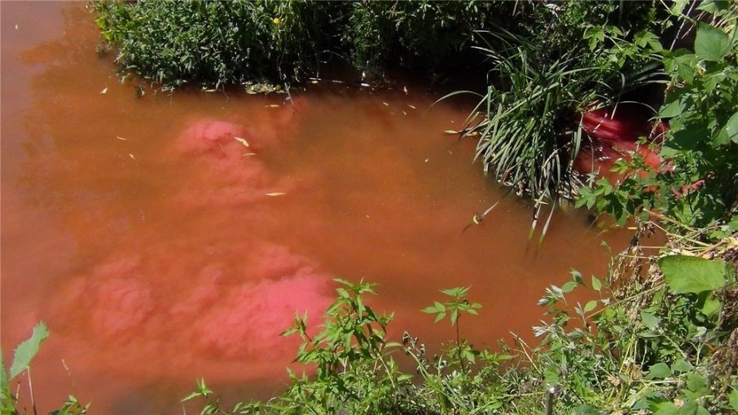
Найгучніший випадок, стався, коли підприємство з виробництва фарби, що розміщувалося в будівлі колишнього заводу холодильників, вилило в річку невідому отруйну речовину червоного кольору. Це призвело до загибелі популяції риби.
За результатами лабораторних досліджень, у пробах води та риби було виявлено загальну токсичність, перевищення вмісту аміаку, сірководню та пестицидів

Slide 10
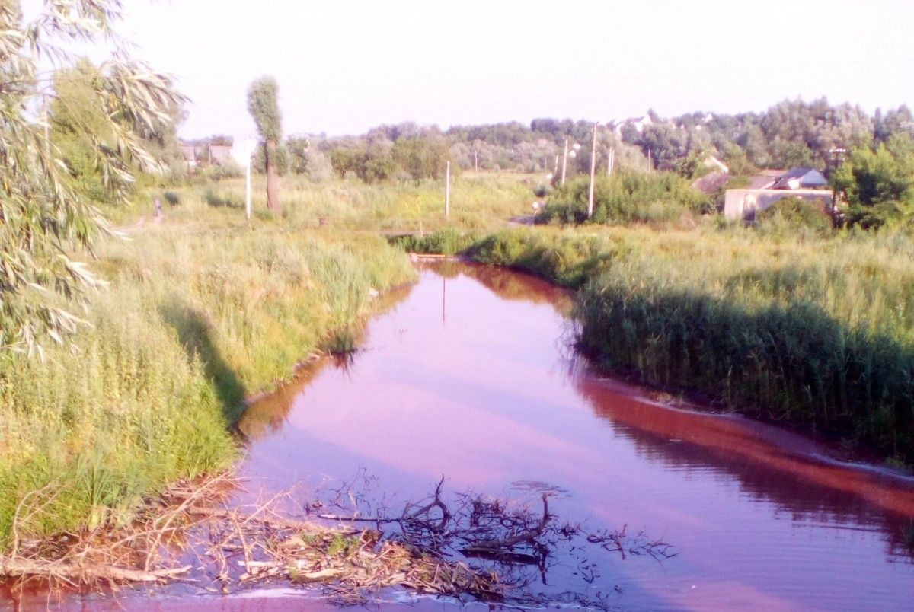
А най вірогіднішою причиною смерті риби став розчин аміаку. При контакті з тканинами спричиняє їхній некроз. Нерозчинні речовини, які не розклалися, осіли у мулі на дні водойми, утворили, так би мовити, «бомбу сповільненої дії».
Особливо лякає свинець. Попри все це жителі продовжують рибалити і купатися у водах річки.

Slide 11
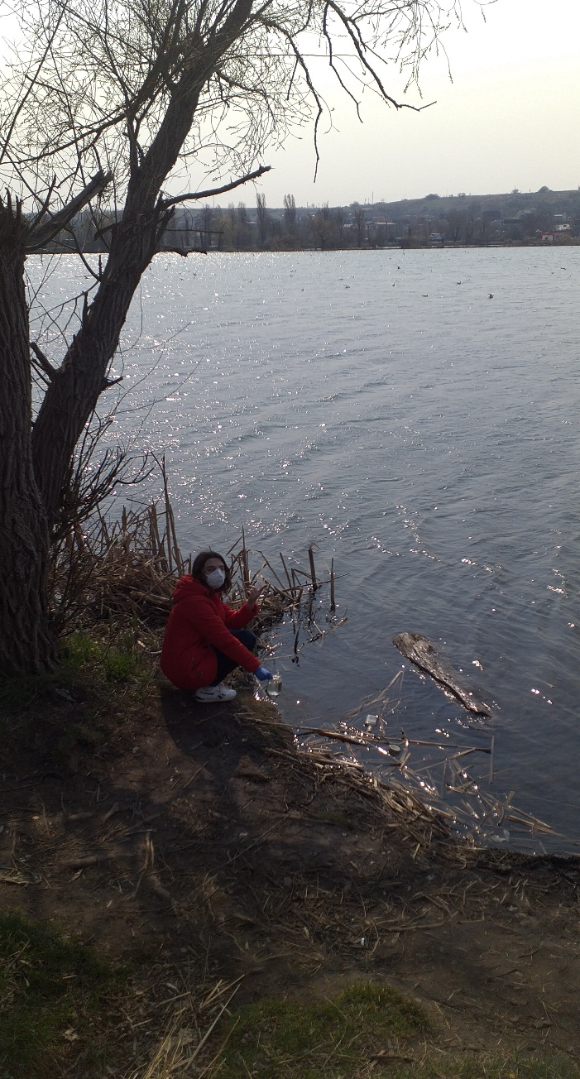
Дослідження
30 березня 2020 року о 12:22 в районі першої запруди було взято зразок води для дослідження.У країнi оголосили карантин у зв’язку з короновірусом. Людей на вулицях мiста стало менше. Прийшовши до рiчки, побачила велику зграю чайок, що лiтали над водою. 03 квітня, на 5 день дослідження було завершено. Спостерігала за водою у склянці через кожні 24 години.

Slide 12
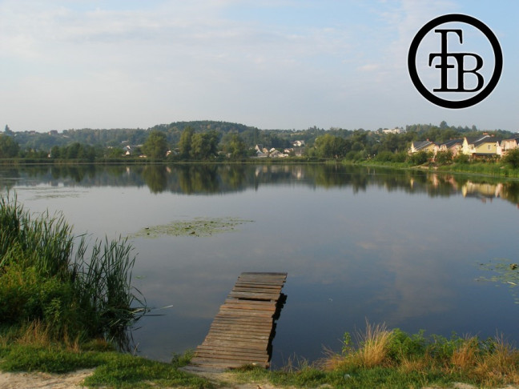
На фото чітко видно, що вода як була прозорою, так i залишилася прозорою. Це свідчить про відсутність значних концентрацій основних забруднюючих речовин. Сторонніх запахів також виявлено не було. Отже, вода на цій ділянці зберегла чистоту.Природа вміє самовіднолюватись!

Slide 13
Висновок:
Головними проблемами занедбаного стану рiчки виявилася дiяльнiсть мiсцевих виробництв та дiяльнiсть людей ,що оселилися на березi рiчки.
У зв’язку з карантином стан рiчки помiтно покращився, вода стала набагато чистiшою.

Slide 14
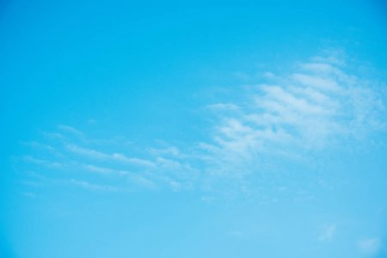
Лише дбайливе ставлення до навколишнього свiту,вмiння вiдповiдально ставитися до своiх вчинкiв може врятувати такi незахищенi куточки природи,якими зможуть милуватися та користуватися нашi нащадки.З малого починаеться велике! Про це потрiбно пам’ятати!

Slide 15
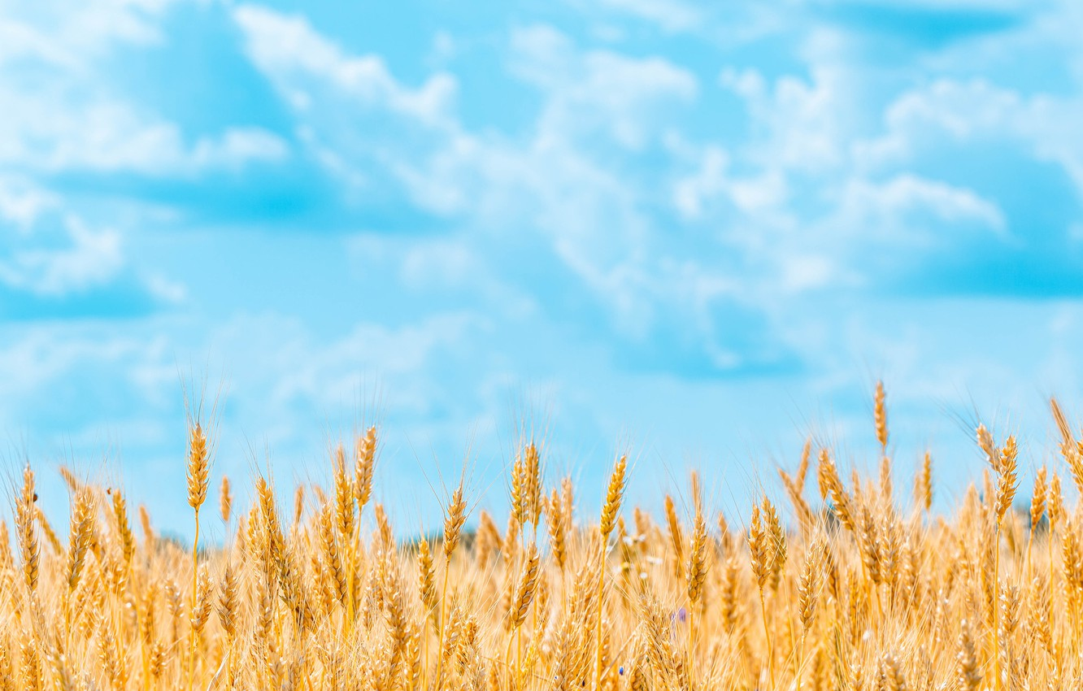
Дякую за увагу ☺

